Slide 1
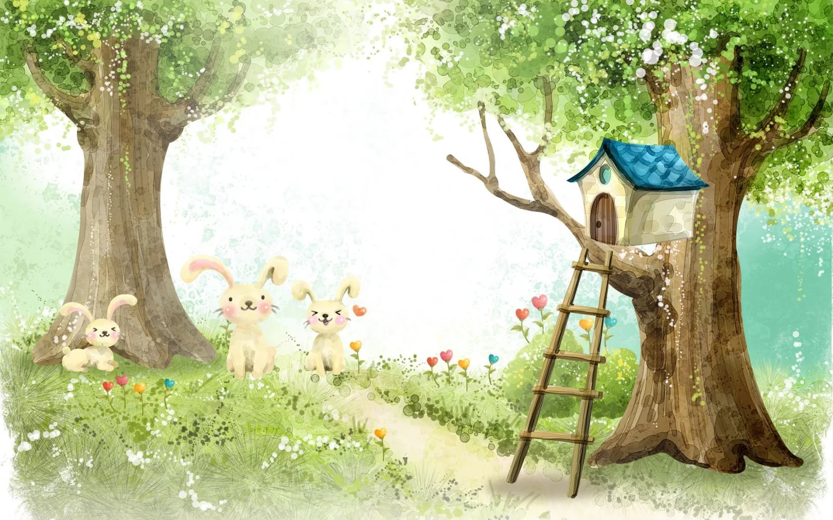
Геометрические фигуры. Столько-сколько, больше- меньше.
Познавательное развитие:
Формирование элементарных
математических представлений
(младший дошкольный возраст)
МДОУ «Детский сад №48»
Воспитатель: Кузнецова М.Е.

Slide 2
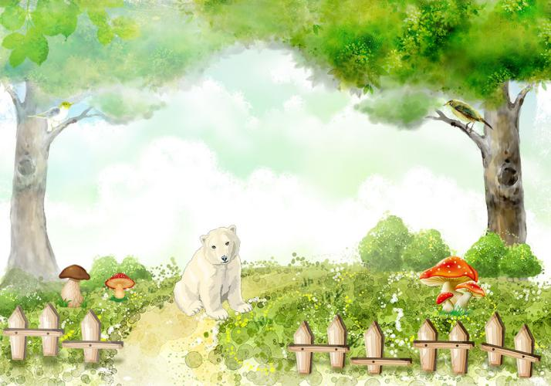
Образовательные задачи: - Закрепить умение использовать понятия «один», «много», сравнивать группы предметов по количеству с помощью составления пар. Развивающие задачи: - Развивать речь, зрительное внимание, память, логическое мышление, творческие способности, умение отгадывать загадки, интерес к природе, жизни птиц. Воспитывающие задачи: - Воспитывать любовь к птицам, умение помогать другим, вежливость
Раздаточный материал: - 3 геометрические фигуры (квадрат, круг, треугольник).

Slide 3
Давай попробуем разгадать загадки.
Рыхлый снег на солнце тает, Ветерок в ветвях играет, Звонче птичьи голоса Значит, к нам пришла... (Весна). Звонкий, громкий, озорной Появляется весной. И бежит до моря, Звонко тараторя… (Ручей). Во дворе стоит дворец, Там живёт один певец. Очень ловкий молодец И зовут его… (Скворец).

Slide 4
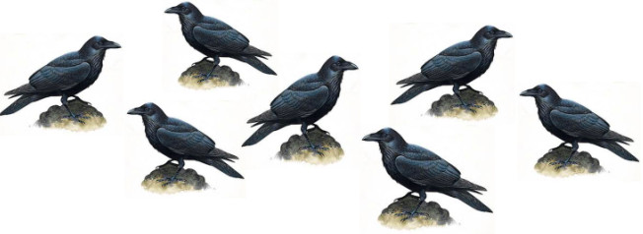
С наступлением весны из теплых стран прилетают птицы. Самыми первыми из теплых краев прилетают скворцы. И к нам сегодня прилетели птички. Сколько птичек прилетели (много или мало)?

Slide 5
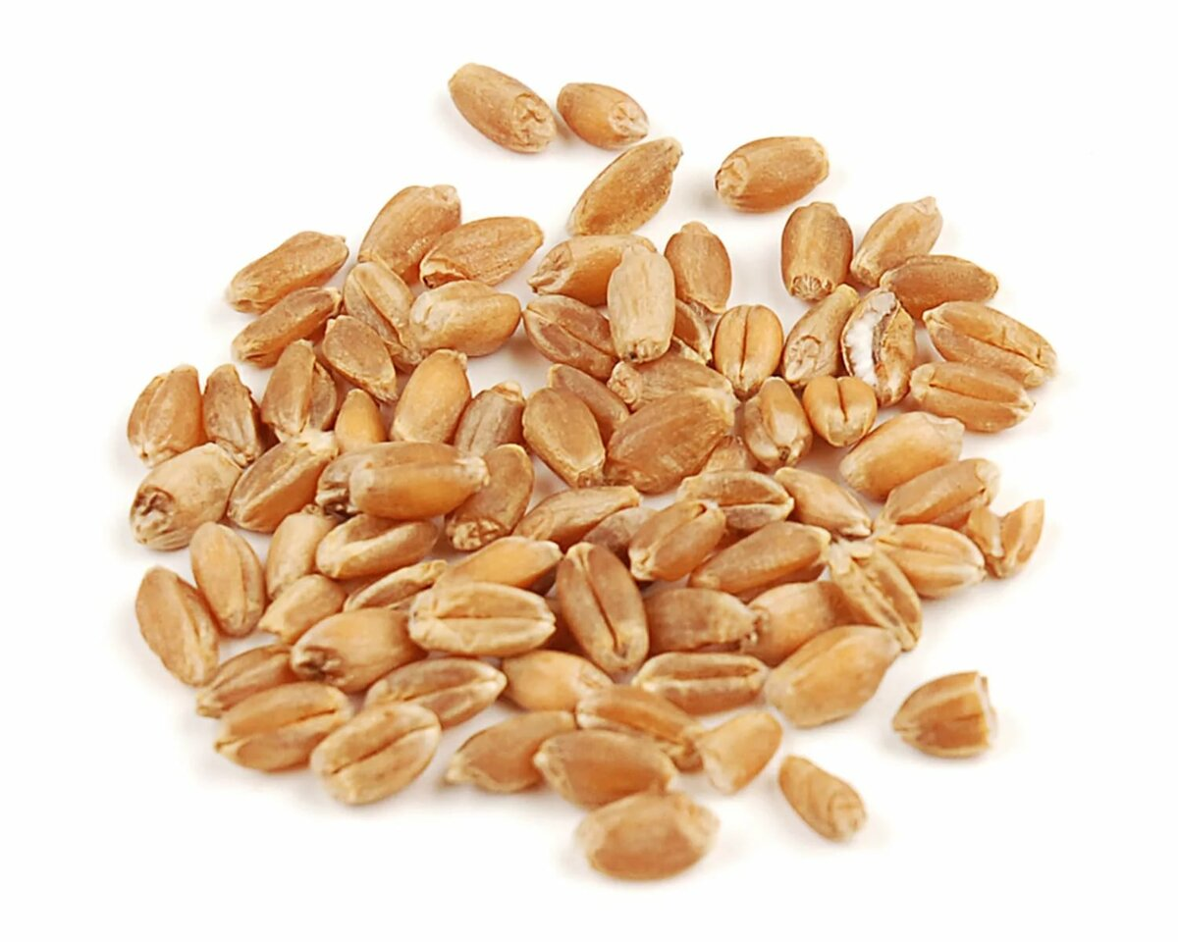
- Птички рассказали, что они так долго летали и проголодались. Нам надо им помочь. Предлагаю покормить птичек зернышками. Сколько зернышек? (много).
- Чего больше – птичек или зернышек? (зернышек).
- Всем птичкам хватило зернышек? (да).

Slide 6
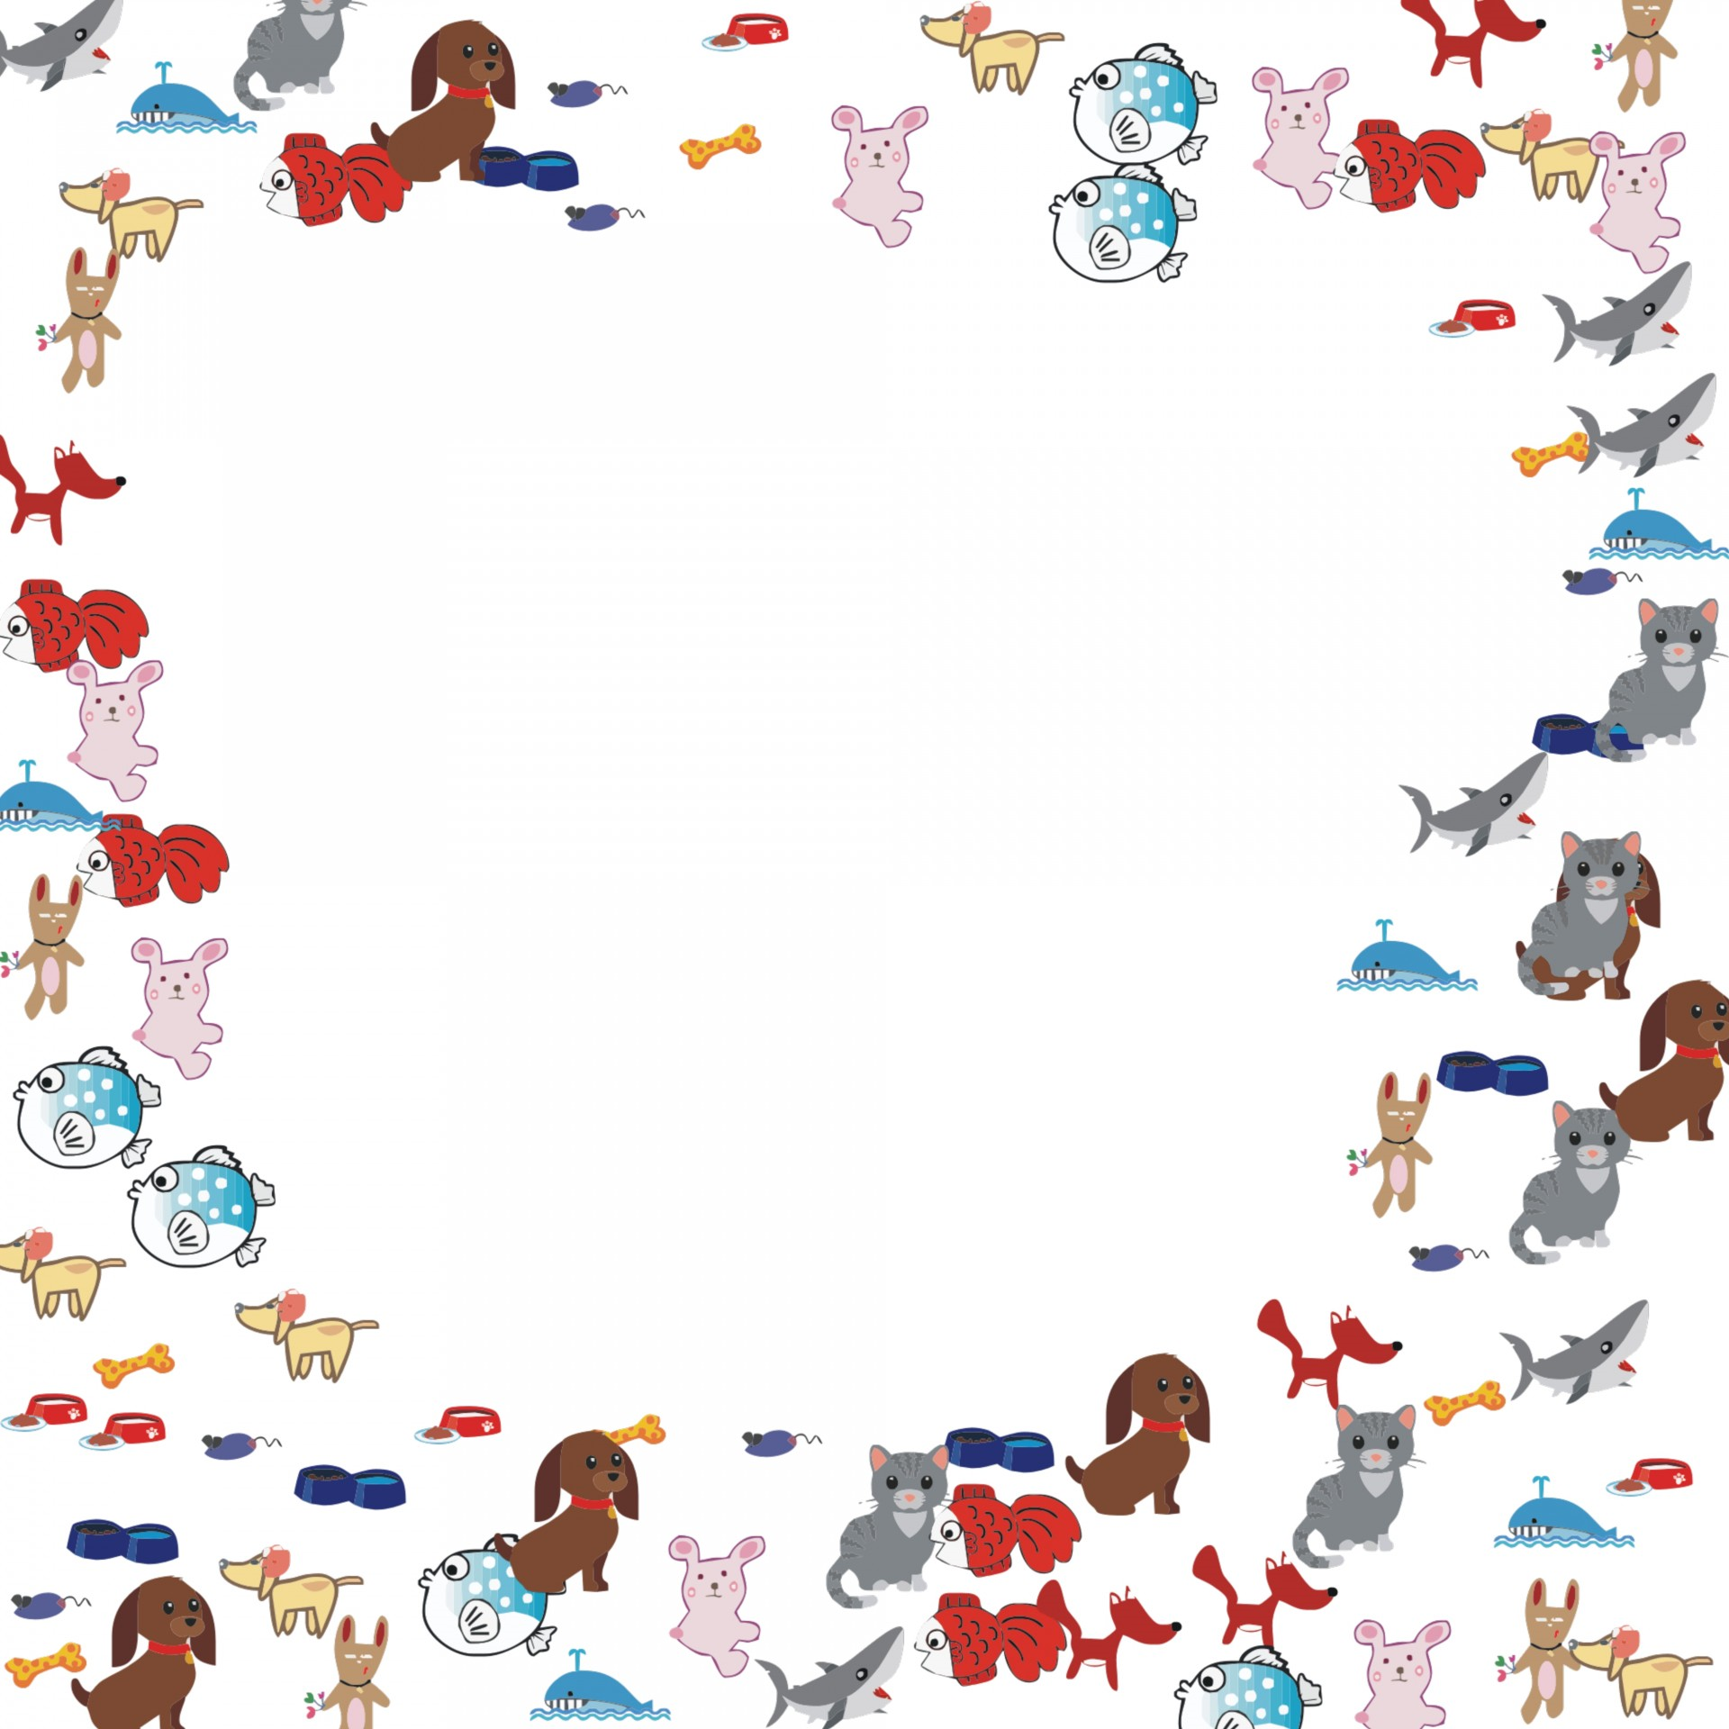
Физкультминутка. Птички прыгают, летают (Махи руками и прыжки на месте). Крошки птички собирают. (Наклоны вперед). Перышки почистили, (Поднимаем правую руку). Клювики почистили (Поднимаем левую руку). Птички летают, поют (Махи руками). Зернышки клюют (Наклоны вперед). Дальше полетели (Покружились). И на место сели.

Slide 7
- Птички наелись и попросили помочь расселить их в домики. Нам надо им помочь. Сколько скворечников? (мало).
- Чего больше – птичек или скворечников? (птичек).
- Всем птичкам хватило домиков? (нет).

Slide 8
Предлагаю помочь птичке и построить ей домик из фигур, заодно вспомним, как они называются.
квадрат
круг
треугольник

Slide 9
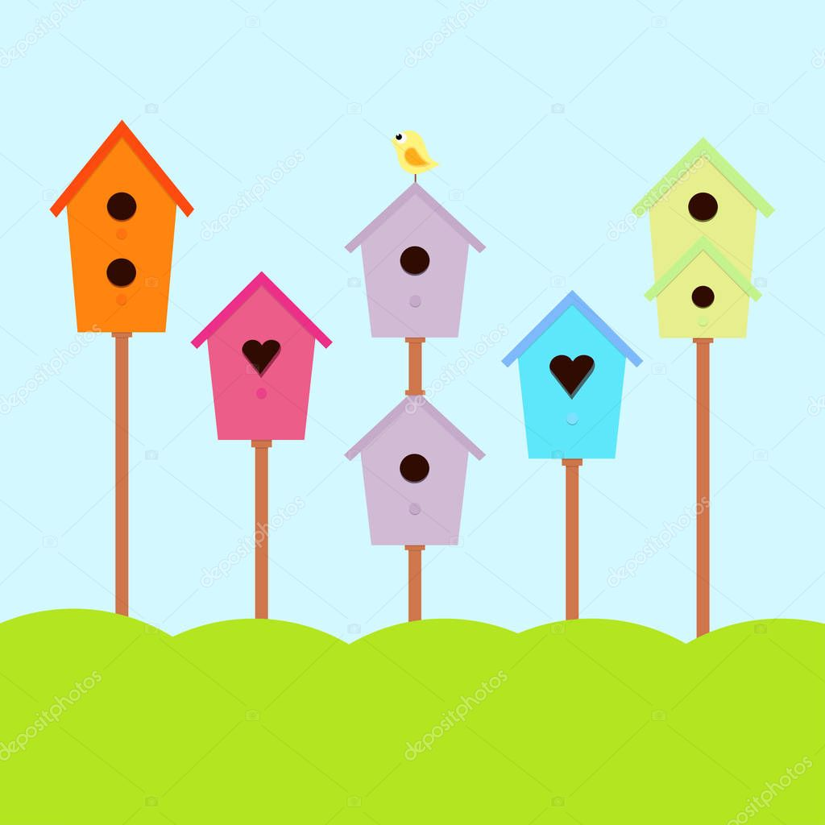
Молодец! теперь все птички сытые и в своих домиках.

